Slide 1



MENGENAL HUKUM: SUATU PENGANTAR
PERTEMUAN KE 2
Mashuril Anwar, S.H., M.H.

Slide 2
1. DEFINISI HUKUM
Mendefinisikan hukum secara menyeluruh sulit dilakukan. Para ahli hukum umumnya memberikan definisi sesuai selera masing-masing atau sesuai dengan objek penelitiannya saja.
Hukum sulit diberikan definisi yang tepat karena memiliki segi dan bentuk yang sangat banyak, sehingga tidak mungkin mencakup keseluruhan segi dan bentuk hukum dalam suatu definisi.

Slide 3
Menurut Yunasril Ali, mendefinisikan hukum secara menyeluruh sulit dilakukan karena alasan berikut.
Lapangan hukum sangat luas.
Ada kemungkinan untuk meninjau hukum dari berbagai sisi (filsafat, politik, sosiologi, sejarah, dll) sehingga hasilnya akan berlainan dan definisi yang diambil hanya mengakomodir satu sisi saja.
Objek hukum adalah masyarakat yang berubah dan berkembang; definisi hukum pun akan terus berubah dan berkembang pula.

Slide 4

LALU APA DEFINISI HUKUM?
Menurut Utrecht: hukum adalah himpunan petunjuk hidup (baik perintah atau larangan) yang mengatur tata tertib dalam suatu masyarakat yang seharusnya ditaati oleh anggota masyarakat dan jika dilanggar dapat menimbulkan tindakan dari pihak pemerintah dari masyarakat itu.
Menurut Van Apeldoorn: hukum adalah suatu gejala sosial; tidak ada masyarakat yang tidak mengenal hukum maka hukum menjadi suatu aspek dari kebudayaan seperti agama, kesusilaan, adat istiadat, dan kebiasaan.
Menurut Immanuel Kant: hukum adalah keseluruhan syarat berkehendak bebas dari orang untuk dapat menyesuaikan diri dengan kehendak bebas dari orang lain, dengan mengikuti peraturan tentang kemerdekaan.
Menurut Thomas Hobbes: hukum adalah perintah-perintah dari orang yang memiliki kekuasaan untuk memerintah dan memaksakan perintahnya kepada orang lain.
Menurut John Austin: hukum adalah peraturan yang diadakan untuk memberikan bimbingan kepada makhluk yang berakal oleh makhluk yang berakal yang berkuasa atasnya.

Slide 5

Merujuk pada pendapat beberapa ahli, hukum adalah peraturan yang dibuat untuk mengatur tingkah laku manusia, yang secara resmi dianggap mengikat yang dikukuhkan oleh penguasa atau pemerintah. Hukum juga meliputi aturan berupa undang-undang serta peraturan terkait, kaidah dalam masyarakat, dan keputusan yang ditetapkan oleh penegak hukum.

Slide 6
2. ASAS-ASAS HUKUM
Asas hukum merupakan jantung dari peraturan hukum, karena asas hukum adalah landasan yang paling luas bagi lahirnya peraturan hukum. Asas hukum menjadi jembatan antara peraturan-peraturan hukum dengan cita-cita sosial serta pandangan etis masyarakatnya.
Asas hukum adalah aturan dasar atau prinsip abstrak yang menjadi landasan berpikir atau tolak ukur dari peraturan konkret serta pelaksanaan hukum.

Slide 7
BEBERAPA ASAS HUKUM
Absolut: Asas ini disebut juga sebagai dwingendrecht atau asas hukum memaksa.
Non-Retroaktif: Hukum tidak berlaku surut, kecuali dalam hal memenuhi keadilan masyarakat.
Asas Legalistas: Tak ada tindak pidana tanpa ada Undang-undang yang mendahului..
Lex Specialis Derogat Legi Generalis: Peraturan perundang-undangan yang bersifat lebih khusus mengesampingkan peraturan perUndang-Undangan yang lebih umum.
Lex Superiori Derogat Legi Inferiori: Peraturan perUndang-Undangan yang lebih rendah tak boleh bertentangan dengan peraturan perUndang-Undangan yang lebih tinggi.
Lex Posteriori Derogat Legi Priori: Peraturan perUndang-Undangan yang berlaku belakangan tak dapat membatalkan peraturan perUndang-Undangan yang berlaku lebih dahulu.

Slide 8
Pacta Sunt Servanda: Perjanjian mengikat sesuai dengan Undang-Undang bagi pihak yang membuatnya.
Kebebasan berkontrak: Kebebasan untuk membuat dan memilih kontrak atau perjanjian, menentukan isi perjanjian atau kontrak, dan memilih subjeknya.

Slide 9
3. FUNGSI HUKUM
Menurut Lawrence M. Friedman
Sistem kontrol: hukum memerintahkan apa yang harus dan jangan dilakukan secara paksa.
Penyelesaian sengketa: hukum adalah agen pemecah konflik dan penyelesaian konflik atau sengketa.
Rekayasa sosial: hukum dibutuhkan untuk mengadakan perubahan sosial yang hendak dilakukan pemerintah.
Pemelihara sosial: hukum berfungsi untuk mengawasai para penguasa itu sendiri.

Slide 10
Fungsi HK Menurut Satjipto Rahardjo
Pembuatan norma-norma, baik yang memberikan peruntukan ataupun yang menentukan hubungan orang perorangan.
Penyelesaian sengketa-sengketa.
Menjamin kelangsungan kehidupan masyarakat, terutama saat terjadi perubahan dalam masyarakat.

Slide 11
Fungsi hukum menurut Soerjono Soekanto adalah sebagai mekanisme pengendalian sosial. Adapun yang dimaksud dengan mekanisme pengendalian sosial adalah suatu proses yang telah direncanakan terlebih dahulu dan bertujuan untuk menganjurkan, mengajak, menyuruh, atau memaksa masyarakat untuk mematuhi hukum atau tata tertib hukum yang sedang berlaku.

Slide 12
Fungsi HK Menurut Sjachran Basah
Direktif: fungsi hukum sebagai pengarah dalam menbangun guna membantuk masyarakat yang hendak dicapai sesuai dengan tujuan kehidupan bernegara.
Integratif: hukum sebagai pembina kesatuan bangsa.
Stabilitatif: hukum sebagai pemeliharaan dan penjaga keselarasan, keserasian, dan keseimbangan dalam kehidupan bernegara dan bermasyarakat.
Perfektif: hukum sebagai penyempurna tindakan-tindakan administrasi negara maupun sikap tindak warga dalam kehidupan bernegara dan bermasyarakat.
Korektif: fungsi hukum dalam memberikan keadilan baik terhadap warga negara maupun administrasi negara.

Slide 13
4. TUJUAN HUKUM
Keadilan
Kemanfaatan
Keapastian Hukum
GUSTAV RADBRUCH

Slide 14
menjamin adanya kepastian hukum dalam masyarakat
menjaga dan mencegah agar setiap orang tidak menjadi hakim atas dirinya sendiri
menjamin kelangsungan keseimbangan dalam hubungan antara anggota masyarakat
GUSTAV RADBRUCH

Slide 15
5. HUBUNGAN HUKUM
Menurut Soeroso, hubungan hukum ialah hubungan antara dua atau lebih subjek hukum. Dalam hubungan hukum ini hak dan kewajiban pihak yang satu berhadapan dengan hak dan kewajiban pihak yang lain.
GUSTAV RADBRUCH

Slide 16
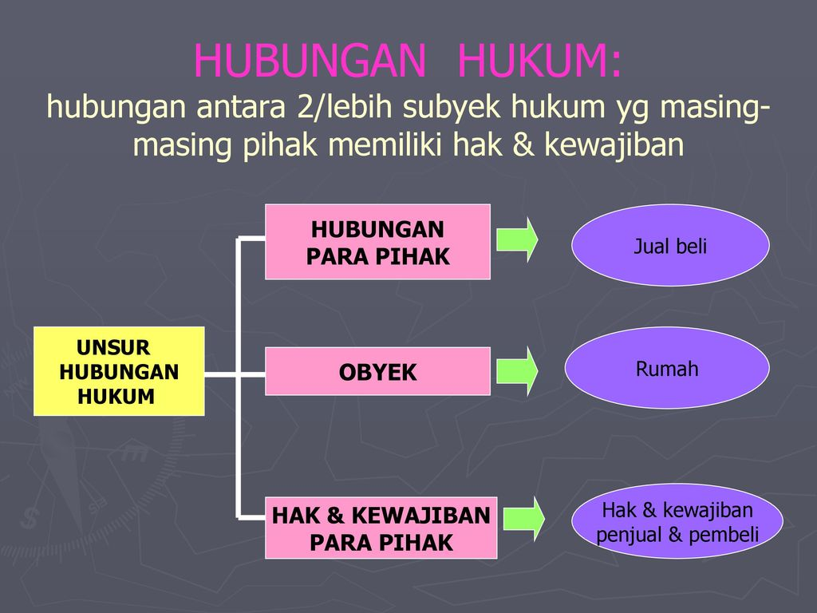
GUSTAV RADBRUCH

Slide 17
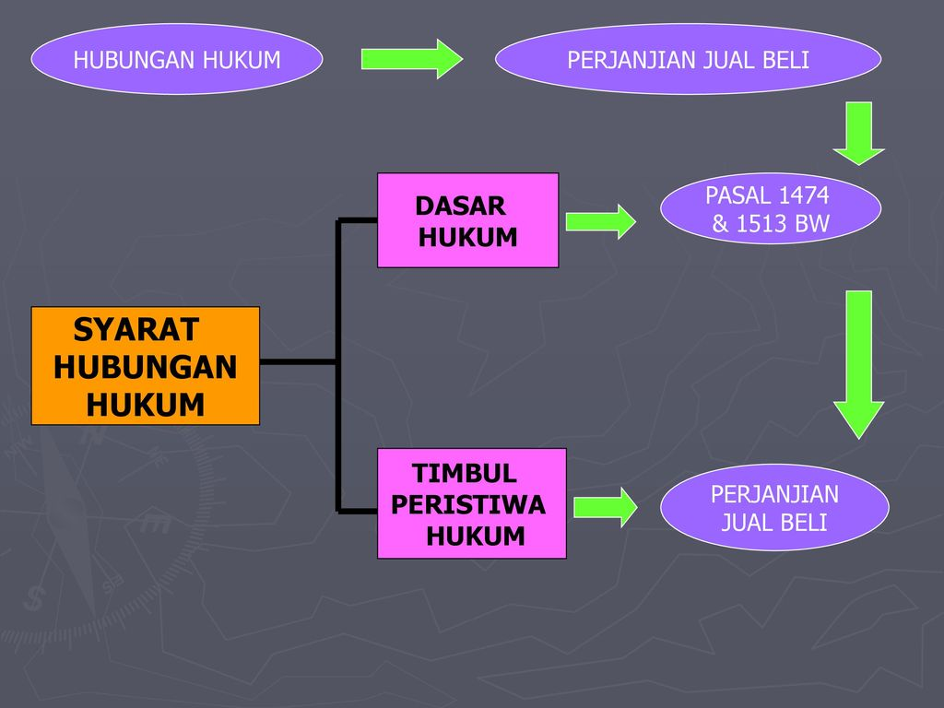
GUSTAV RADBRUCH

Slide 18
6. PERISTIWA HUKUM
Peristiwa hukum adalah peristiwa kemasyarakatan yang akibatnya diatur oleh hukum.
Contoh:
Transaksi jual beli menimbulkan akibat hukum berupa hak dan kewajiban para pihak.
Perkawinan yg menimbulkan hak & kewajiban suami/isteri yg diatur oleh hk perkawinan.
GUSTAV RADBRUCH

Slide 19
Contoh peristiwa hukum
Keadaan
Siang/malam
Normal/abnormal
Kejadian
Darurat
Kelahiran/Kematian
Sikap
Menurut Hukum
Melanggar Hukum
Perang/damai
kadaluwarsa
GUSTAV RADBRUCH

Slide 20
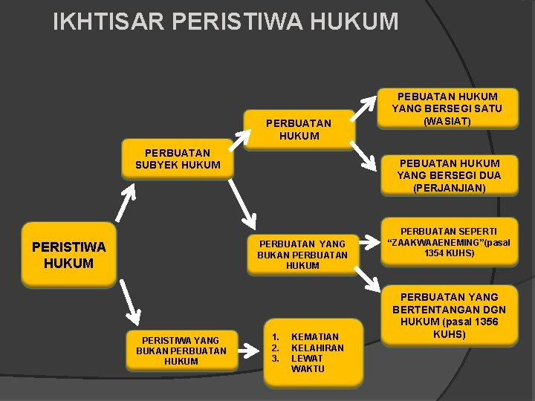

Slide 21
☺ END ☺

